Slide 1
Конкурс ребусов и шарад «Занимательная биология»

Slide 2
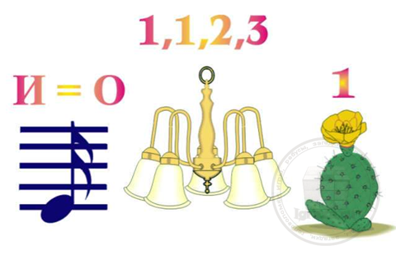
моллюск

Slide 3
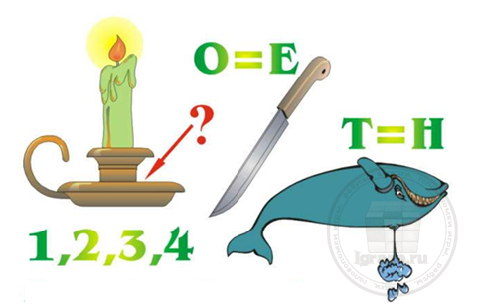
Подснежник

Slide 4
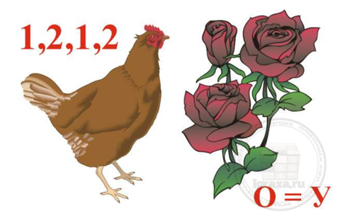
Кукуруза

Slide 5

Организм

Slide 6
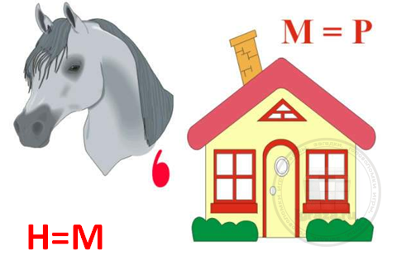
Помидор

Slide 7

Помидор

Slide 8
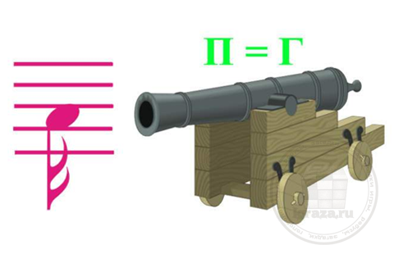
Лягушка

Slide 9
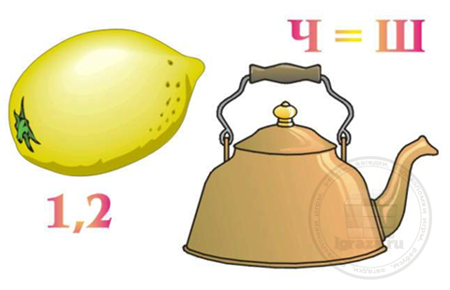
Лишайник

Slide 10
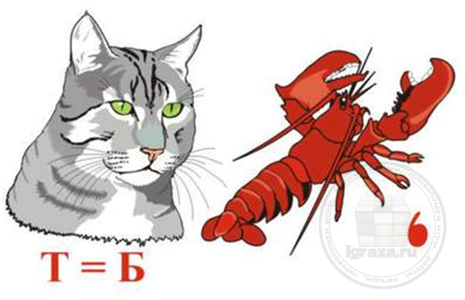
Кобра

Slide 11

Аист

Slide 12

Крот

Slide 13

Кабан

Slide 14
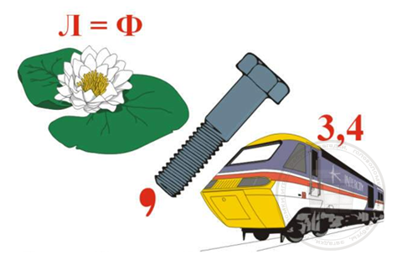
Фотосинтез

Slide 15
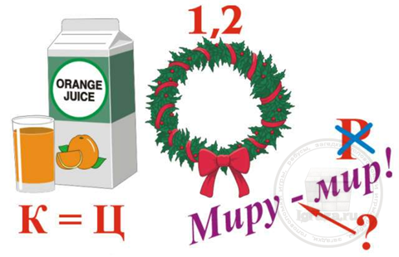
Соцветие

Slide 16

Хомяк

Slide 17
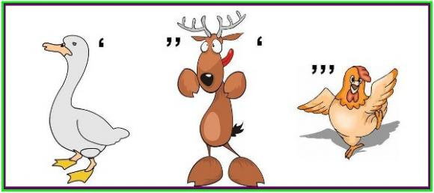
Гусеница

Slide 18
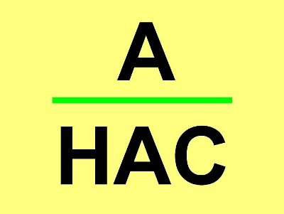
Ананас

Slide 19

Ворона

Slide 20
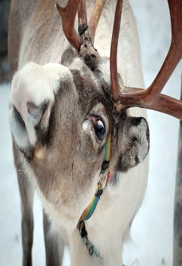
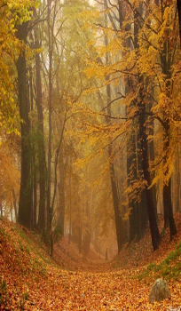

Биологические шарады
С «Л» - на севере живёт, быстро нарты он везёт. С «С» - бывает после лета, время года, дети, это.

Slide 21
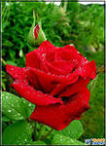
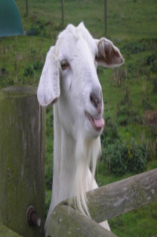

Биологические шарады
С буквой «Р» в саду расцветает,
Тех кто не ест, с буквой «К» забодает

Slide 22
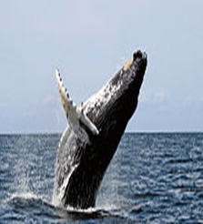
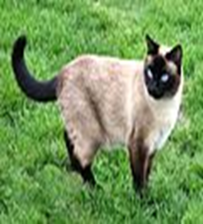
Биологические шарады
С буквой «И» - фонтан пускает,
Сливки с буквой «О» лакает.

Slide 23
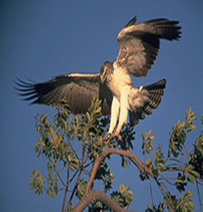
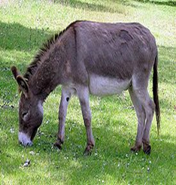
Биологические шарады
С буквой «Р» - он в облаках парит,
С буквой «С» - упрямством знаменит.

Slide 24
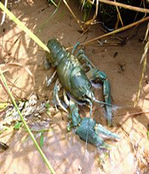
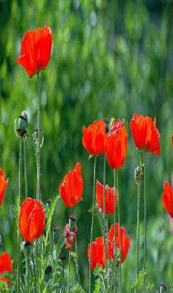

Биологические шарады
С буквой «Р» - я задом пячусь,
С буквой «М» - я в булке прячусь.

Slide 25
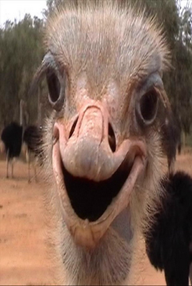
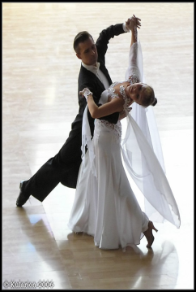

Биологические шарады
С первой «С» - огромная я птица, что летать не может научиться.
С первой «Ш» - меня должны все знать:
Вальсов много ведь сумел я написать.

Slide 26
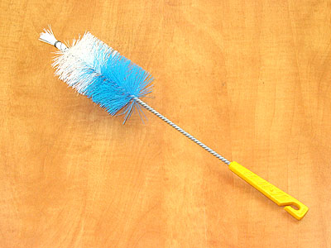
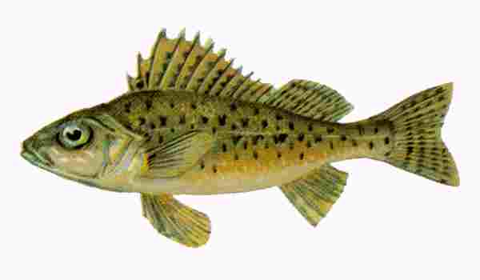

Биологические шарады
Первый в бутылку легко залезает, тщательно стенки её отмывает.
А за вторым на рыбалку идём, клюнет когда на крючок он, мы ждём.

Slide 27
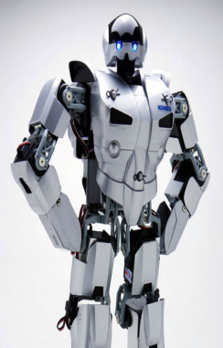
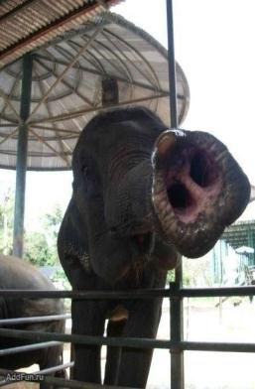

Биологические шарады
С буквой «Р» - помощник-автомат, труд любой он облегчить вам рад.
С буквой «Х» - его имеет слон, знаменит длиной своею он.

Slide 28
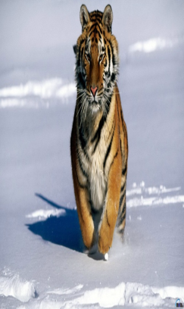
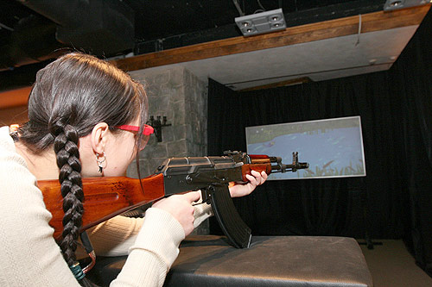

Биологические шарады
C «Г» - я хищник полосатый, вашим кошкам брат, ребята.
А без «Г» - я учрежденье, всё в мишенях помещенье.

